Slide 1


Conhecendo
Framework
Ruby on Rails

Slide 2
O que vamos aprender?
O que são Git e GitHub;
Instalação e configuração Git;
Criar uma conta no GitHub;
Comandos básicos;
Exemplo prático;
O que são branchs.

Slide 3





Quem Somos?
Douglas Junior
Graduando em Análise e Desenvolvimento de Sistemas (UNIFEOB);
Técnico em Informática (ETEC);
Membro do GDG São João da Boa Vista.
Contato: douglas.junior@unifeob.edu.br
Wendreo Fernandes
Graduando em Análise e Desenvolvimento de Sistemas (UNIFEOB);
Técnico em Informática para Internet (IFSP);
Membro do GDG São João da Boa Vista.
Contato: wendreo.fernandes@unifeob.edu.br

Slide 4


Slide 5


Desenvolvido por

Slide 6
Desenvolvido por
Linus Torvalds
Junio Hamano
Criador do Linux
Hacker japonês

Slide 7
O que é Git ?
Git é um sistema de controle de versão de arquivos. Através deles podemos desenvolver projetos na qual diversas pessoas podem contribuir simultaneamente no mesmo, editando e criando novos arquivos e permitindo que os mesmos possam existir sem o risco de suas alterações serem sobrescritas.

Slide 8


Slide 9
O que é GitHub?
O maior repositório open source existente atualmente;
Sendo o um serviço web para armazenamento de projetos “gratuito”, gerenciados por git;
Possuem uma comunicação de transferências e verificações de alterações de arquivos.

Slide 10

Mas porquê usar?

Slide 11
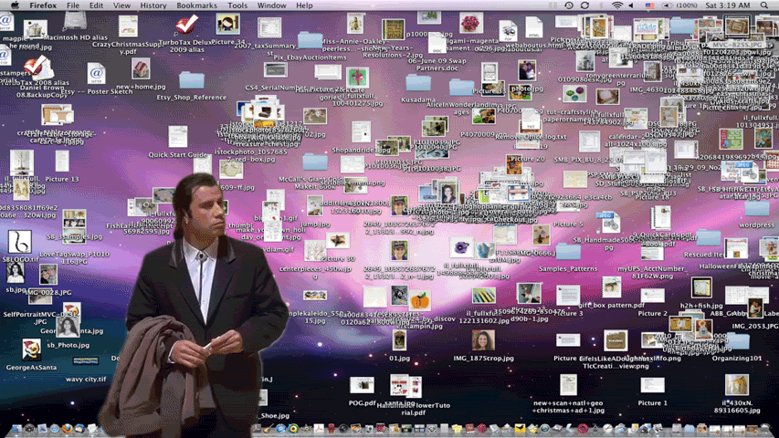

Slide 12

Como instalar?
Para plataformas Windows e Mac basta acessar o link disponível no site do Git, e seguir os padrões básicos de instalação. Famoso “next, next e fish”.
Link Windows: https://git-scm.com/download/win
Link Mac : https://git-scm.com/download/mac

Slide 13

Como instalar...
Para plataformas baseadas no sistema operacional Linux, sua instalação torna-se bem simplificada necessitando somente da ajuda do gerenciador de pacotes (APT-GET):
$ sudo apt-get install git

Slide 14
Configurando o Git
Em relação as configuração básica de funcionamento do Git, iremos listar aqui os comandos necessários para alinhar sua aplicação local versionada com o git, com seu repositório oficial alocado no GitHub.

Slide 15
Configurando o Git
Os comando são :
$ git config --global user.name “Username do github”
$ git config --global user.email “Email do github”

Slide 16

Criando uma conta no GitHub
Nesta parte iremos mostrar de forma pratica e dinâmica como criar uma conta no GitHub.

Slide 17
Comandos básicos
GIT CLONE: Simplesmente faz uma copia exata do que está em seu repositório naquele momento de execução, trazendo todos os arquivos, conjuntos de pastas e etc;
GIT STATUS: Comando que lista como está seu repositório, se necessita de commits, ou se todos seus arquivos estão em perfeita sincronia com o repositório, e vice versa. Utilizando geralmente antes do comando git add;

Slide 18
Comandos básicos
GIT ADD<arquivos...>: É uma forma de sinalizar e demarcar quais arquivos estarão na lista de alterações nas próximas atualização entre as versões de sua maquina com a versão contida no repositório do Github;
GIT COMMIT -M "descrição da atualização": Este comando é responsável por agrupar as alteração em pacotes (commits) adicionadas com o comando anterior;

Slide 19
Comandos básicos...
GIT PUSH: Com ele você ira fazer a atualização e o alinhamento entre sua versão local e seu repositório no github, onde será necessário colocar sua senha e seu password para autenticação na plataforma;
GIT PULL: Ao contrario do comando anterior que faz a atualização da sua versão local empurrando dados para o repositório, ele busca todas as alterações encontradas e realiza a sincronização de sua versão local com a do repositório.

Slide 20

Exemplo de utilização básica
Criaremos um repositório com o nome GDG;
Faremos o clone do mesmo para criação de sua pasta em nosso ambiente;
Criaremos um arquivo de texto se nenhum conteúdo e verificaremos os resultados;

Slide 21
Exemplo de utilização básica
Com o git status iremos adicionar os arquivos encontrados e o commit do pacote de atualização;
Subiremos o arquivo criado para o repositório GitHub.

Slide 22
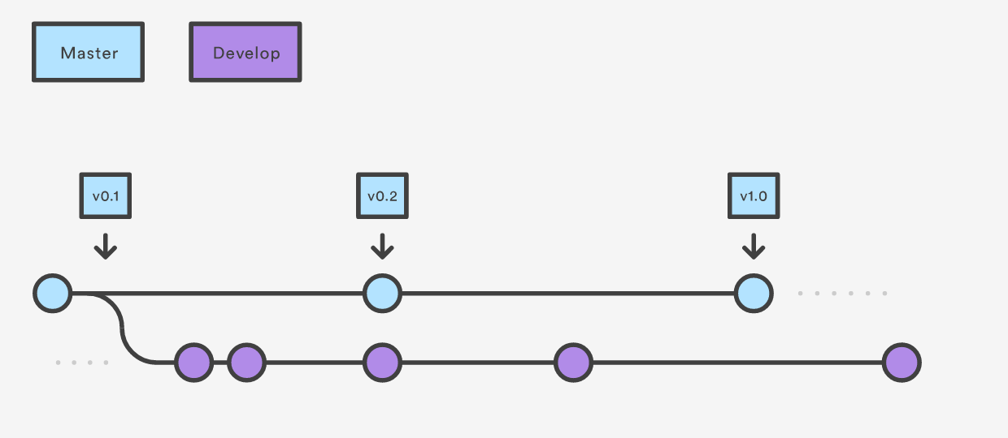
O que são Brachs
Nada mais seria que ambientes de trabalhos separados (ex: desenvolvimento, test, produção), que possibilita-nos fazer alterações em documentos e arquivos aos quais não queremos fazer nos originais, seria basicamente uma copia de seu projeto em áreas diferentes para edição.

Slide 23


Dúvidas?

Slide 24

Dúvidas?

Slide 25




Obrigado!
GDG São João
/gdgsaojao
Wendreo Luciano Fernandes
Douglas Domenciano

